Slide 1
ESTONAIN AIR FORCE EDUCATION AND TRAINING. OPPORTUNITIES AND CHALLENGES IN RETROSPECTIVE, THE WAY AHEAD.
Toomas Kuiv
Lieutenant Colonel
Air Force Training Centre
Ämari Air Base

Slide 2
BACKGROUND
AIM:​
To give a short overview of challenges and opportunities in Estonian Air Force education and training in retrospective, seeking the parallels in current situation, and trying to plot the way ahead in the future.
Notes:
Eesmärk:​
Anda lühiülevaade väljaõppe võimalustest ja väljakutsetest õhuväes retrospektiivis ja tulevikku vaatavalt. Otsides paralleele minevikust, mil Kaitseväe lennundus alustas 100 aastat tagasi ning püüdes kaardistada sarnaseid õppetunde praegu

Slide 3
AGENDA​
Challenges and opportunities in Air Force education 100 years ago.
What are our challenges and opportunities today?
The horizon of Air Force education and training.
Discussion items.
Notes:
Teemad
Ajalugu, kust alustas Lennukool 100 aastat tagasi, olukord
Millised väljakutsed pidid nad ületama?
Millised võimalused neil silme ees olid?
Aasta 2019. Olukord, milles oleme praegu
Millega me praegu maadleme?
Milline on ÕV väljaõppe horisont?
Ühised õppetunnid, kui on.

Slide 4
SITUATION IN 1919-1940
Start of military air education
1.09.1919 Flying Forces Education Department
1928 renamed as Flight School
Good number of motivated people – air enthusiasts
Flight School had was 88 strong in 1930!
Air equipment status - adequate to good.
Operational a/c 24 (1919) up to 77 (1932) in service
Supporting infrastructure:
Flight operations out of multiple air fields, Flight School had its’ dedicated facility.
Notes:
Õhuväe lennundusväljaõppe algus
1.09.1919 Lennuväe õppejaoskond
1928 õppejaoskond nimetatakse Lennukooliks
Piisaval hulgal motiveeritud inimesi (entusiaste).
Lennukooli koosseis Tallinnas 1930.a. – 88 inimest!
Varustatus lennuvahenditega piisav kuni hea.
Alates 24 (1919) kuni 77 (1932) töökorras ühikuni
Toetav infrastruktuur:
opereeriti mitmelt lennuväljalt, õhuväe õppeasutusel oma hoone.

Slide 5
CHALLENGES IN 1919-1940
Quite some mix of different airframes.
Multiple re-structuring attempts of flying forces prompted for reorganization in education and training
As an example 1936 Flight School reform included general (ground) Military School subjects into air studies curriculum
Co-operation and support requirement of other military services – challenge, but also an opportunity.
Since 1924.a. pilot curriculum included: co-operation with other branches as well the subject of artillery.
Notes:
Suhteliselt kirev lennukipark
Sagedased struktuurireformid ka väljaõppereformid
1936.a. Lennukooli reform, õppekavva kaasati sõjakooli ained
Väljakutsed ja võimalused all on üheks mainimist väärt punktiks koostöö teiste väeliikidega. Õhuväe lendavkoosseisu ja teiste allüksuste näiteks õhutulejuhid teenistus on suunatud koostööle MaV üksustega. Ajalooliselt pole siin midagi uut, nii leiame juba:
Juba 1924. aasta lendurite ja lendurvaatlejate õppekavas oli üheks õppeaineks „Koostöö teiste väeliikidega“.
Samuti oli õppekavas õppeainena kahurvägi.

Slide 6
OPPORTUNITIES IN AF EDUCATION 1919-1940
Total number 461 of Flight School graduates in 1919-1940
Specialties:
Pilots
Observers
Avio-motorists (technicians)
Air defence artillery specialists’ training.
Reserve pilot (non-comissioned officers) training course was established since 1932.
Foreign know-how integration
British flight instructors were active in 1919.
Conclusion: Air Force main training focus was on air crew.
Notes:
Aastatel 1919-1940 Lennukooli lõpetanute arv - 461
Erialad:
lendurid
vaatlejad
aviomotoristid
Hiljem ka õhutõrje-suurtükiväe grupp kui väljaõppe sihtgrupp.
Reservlendurite (allohvitseride) kursused alates 1932.
Instruktorid välisriikidest – briti lennuinstruktorid 1919.
Kokkuvõtvalt: fookus oli suunatud lendava koosseisu väljaõppele.

Slide 7
SITUATION IN 2019
AF units part of NATO Integrated Air and Missile Defence System
Specialist training requirements
AF education availabilities
Military Academy + Aviation Academy
Air Force Training Centre
Air specialists’ courses abroad and at the unit level
Air Force dedicated instructor crew:
AFTC – 7!
Military Academy AF lectors - 2
Supporting infrastructure:
No dedicated AF education facility
Notes:
Liitumine NATOga laiendas väljaõpetatavate spetsialistide spektrit
ÕV haridusmudel on püsinud laias laastus muutumatuna alates taasiseseisvumisest kuni tänapä
Õhuväe väljaõpe pärast taasloomist
Õhuväe väljaõppekeskus
KVÜÕA + Lennuakadeemia
Õhuväe spetsialistide kursused välisriikides ja allüksuste siseselt
Väljaõppe läbiviijad.
ÕVVÕKe kaaderkoosseis 7 inimest!
KVÜÕA lektorite koosseis 2
Toetav infrastruktuur:
Oma õppehoonet ei ole.

Slide 8
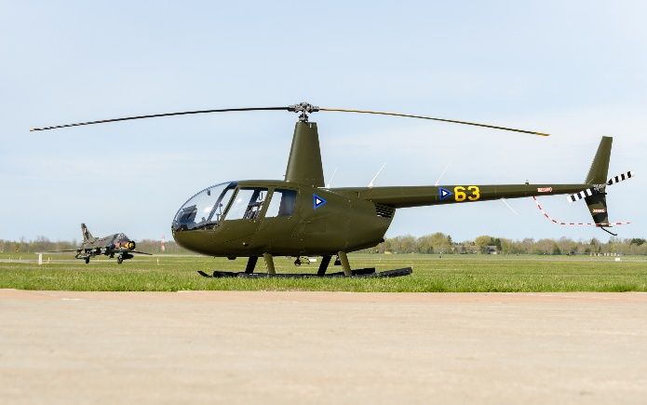
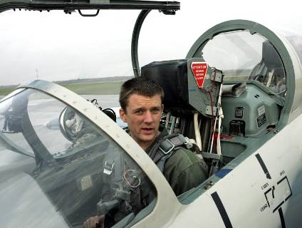
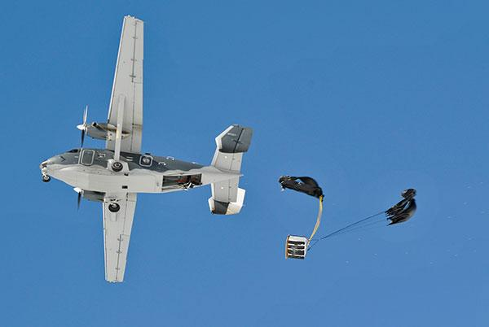
OPPORTUNITIES IN 2019
Aircrew training in AF
Type rating training
Military specific training
Night flying training(NVG)
Cargo drop training
Sling-load training
Notes:
Väljaõppe võimalused ÕV-s
Lendavkoosseis
Tüübiõpe
Erialane militaarlenduri väljaõpe ja treening
Õine lennuõpe ja treening
Viskelendude väljaõpe
Ripplasti väljaõpe ja treening
Kõik see on üksuse (Lennugupi sisene väljaõpe ja treening)
Varustatus lennuvahenditega.
kasutada olevat ühikut

Slide 9
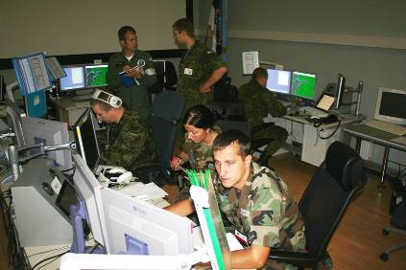
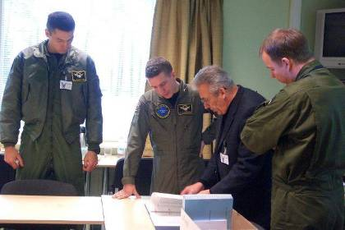
OPPORTUNITIES IN 2019 cont.
Supporting AF services
Tactical command and control of military aircraft
Notes:
Spetsiifiline väljaõpe ja treening, mis puudutab lennuvahendite, aga maapealsete õhukaitsesüsteemide taktikalist juhtimist NATO õhu- ja raketikaitsesüsteemi osana.

Slide 10
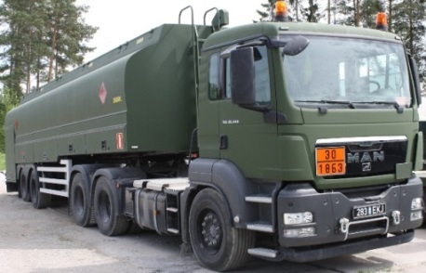
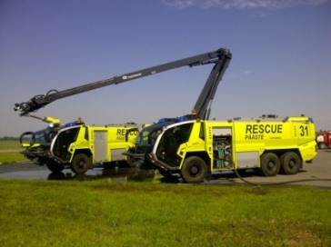
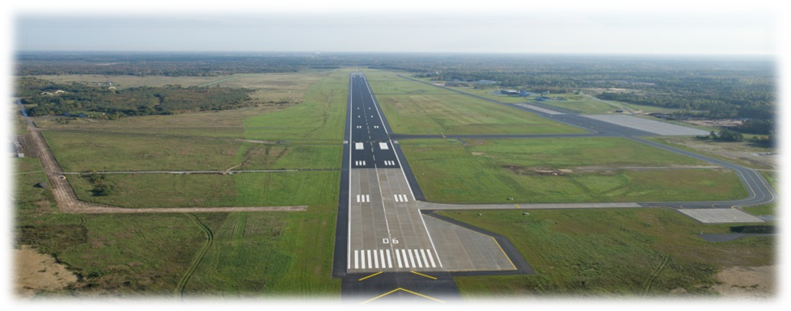
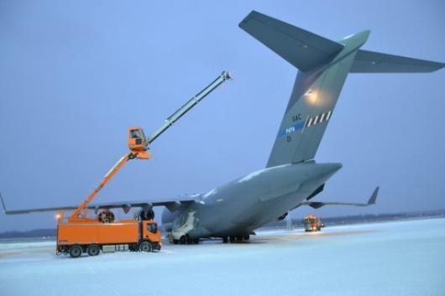
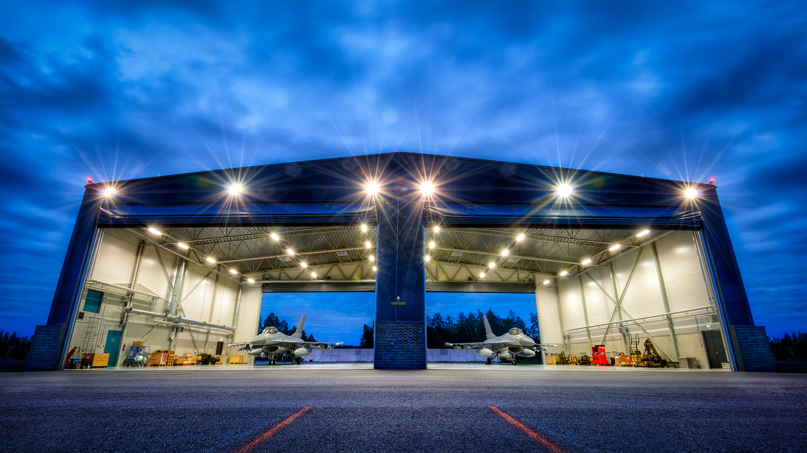
OPPORTUNITIES IN 2019 cont.
Supporting AF services
Military airfield services (NATO Air Policing requirements)
EU certificate to civilian airfields requirements
Notes:
Teine tähtis valdkond:
Militaarlennuvälja teenistused ja nende spetsiifilised väljaõppe vajadused.
Lennujuhtimine
Navigatsioon ja side
Kütuseteenistus
Perrooniteenindus
Rajameistrid
Kaubakäitlus
Tuletõrje- ja päästeteenistus

Slide 11
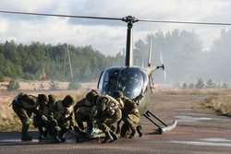
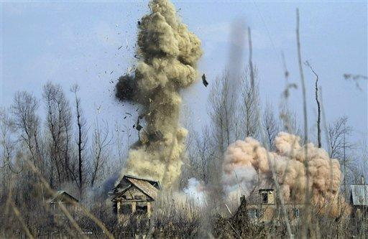
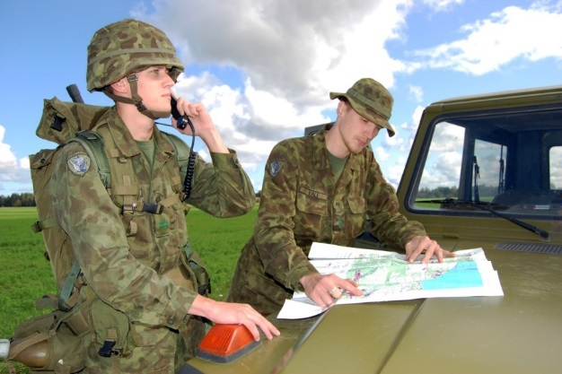
OPPORTUNITIES IN 2019 cont.
Supporting AF services
Tactical Air Control Party (TACP) – support to ground force
Established national curriculum and qualification
NATO/US certification criteria
Notes:
Toetus maaväe üksustele
Tulejuhtide allüksus – tagab liitlaste õhutoetuse jõudmise õigetele sihtmärkidele õigeaegselt ja maksimumefektiga.
Üksuse väljaõppe nõuded tulenevad samuti sätestatud NATO/USA sertifitseerimisnõuetest.
Väljaõpet teostatakse allüksuse siseselt ja välismaal selleks sertifikaati omavates õppeasutustes (Air to Ground School)

Slide 12
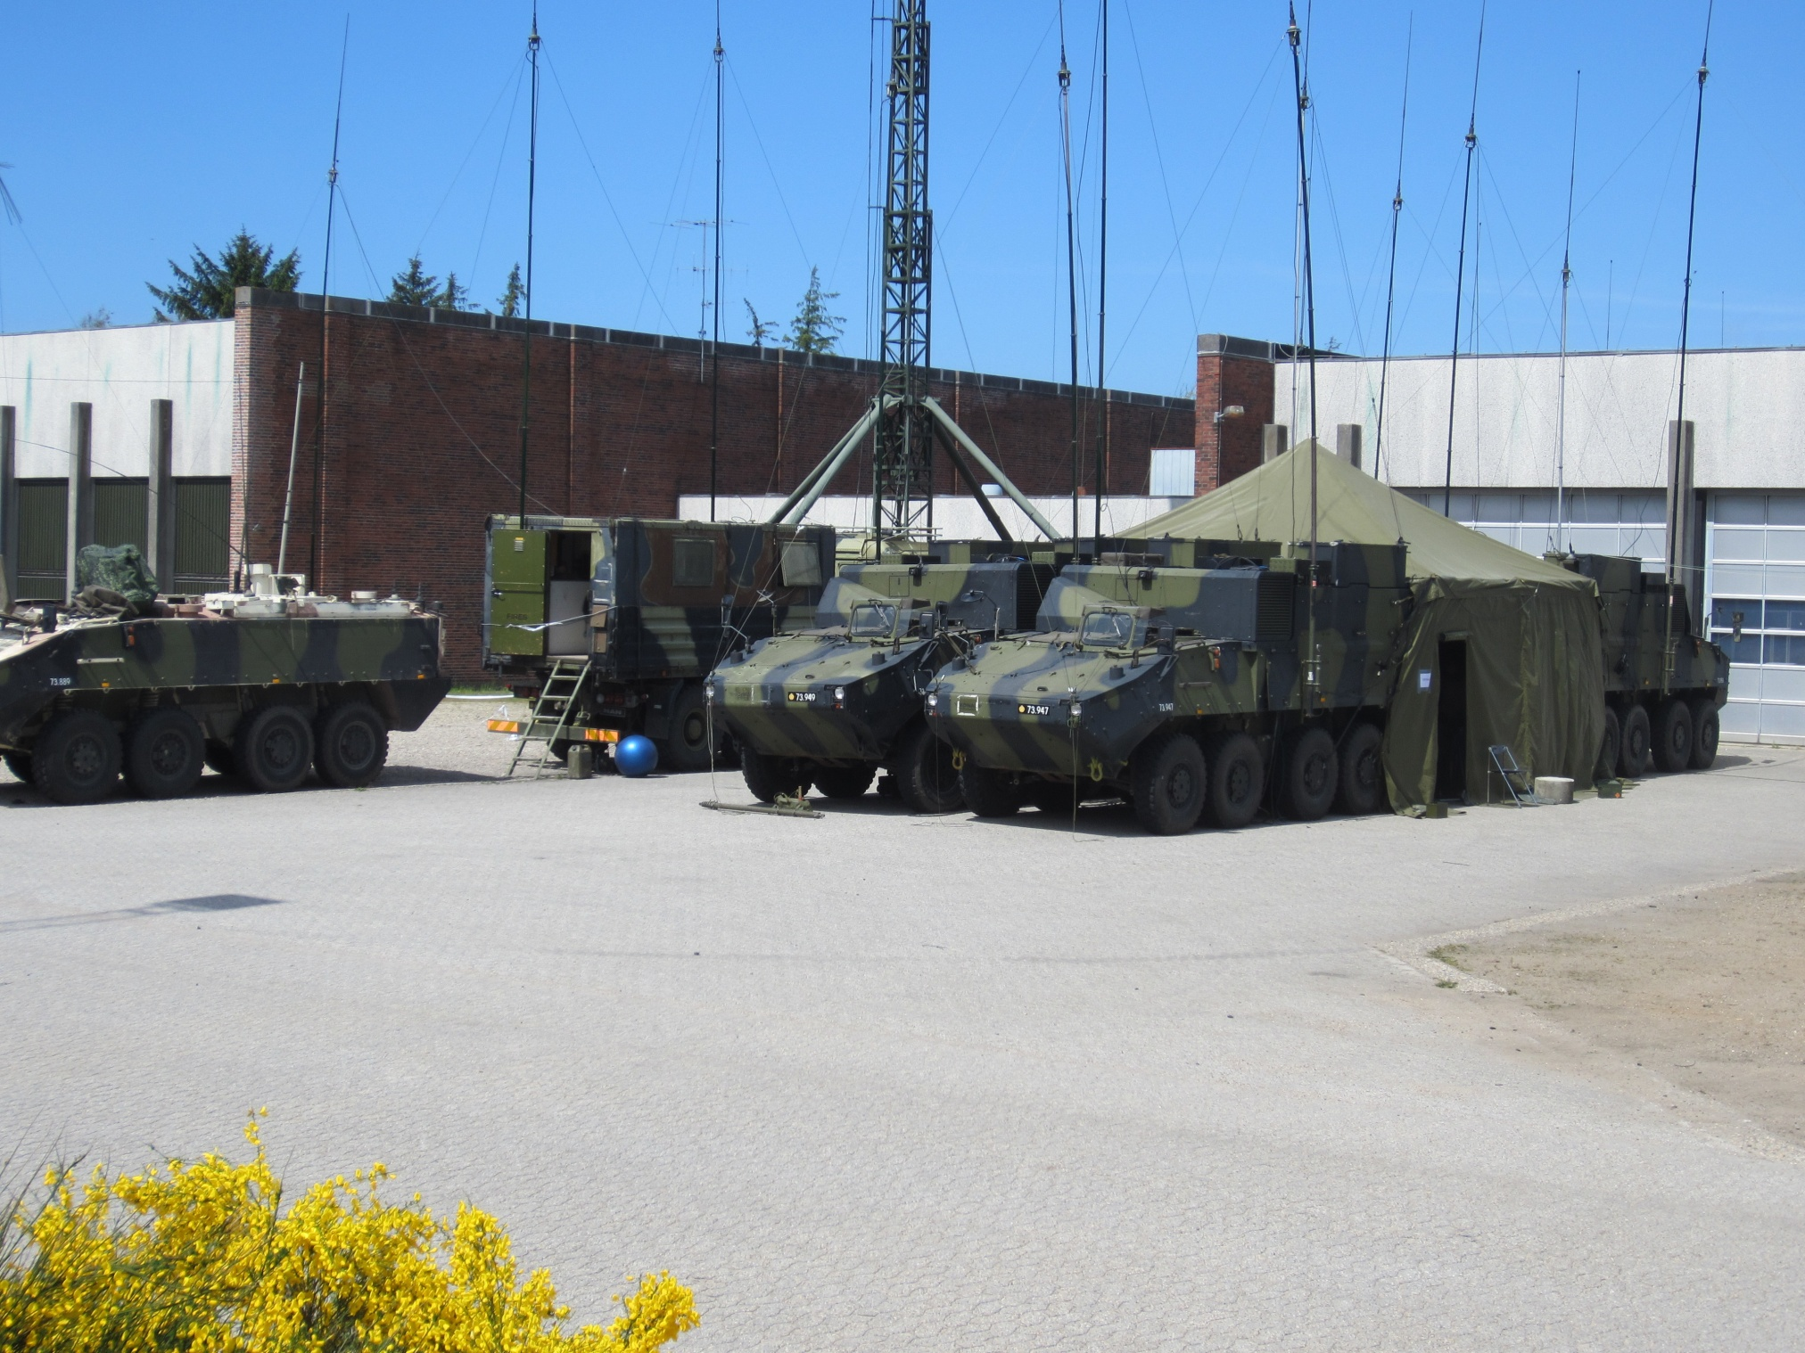
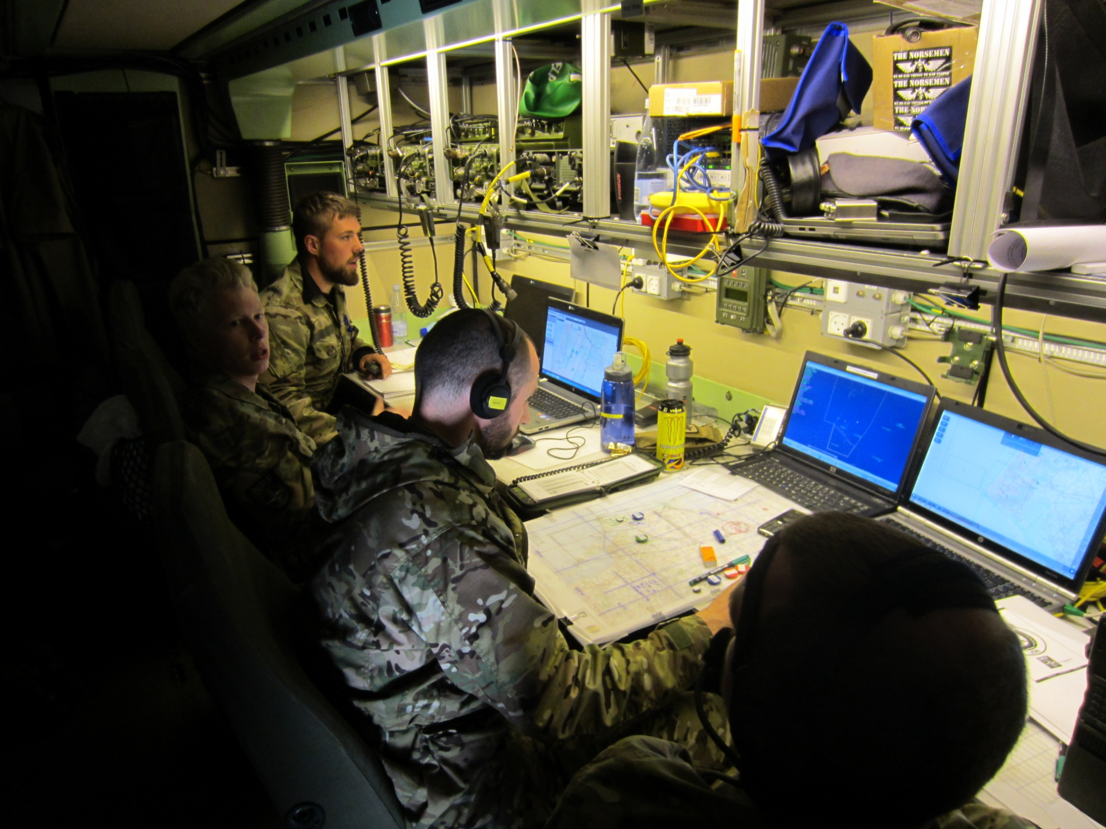
OPPORTUNITIES IN 2019 cont.
Supporting AF services
Air Liaison Element
Established at tactical Army units
Education is AF responsibility
Notes:
Õhulävi element maaväe üksuste juures
Antud hetkel puudub meil eesti siseselt vastav õppekava, kasutame NATO riikide kursusi oma spetsialistide väljaõppeks.

Slide 13
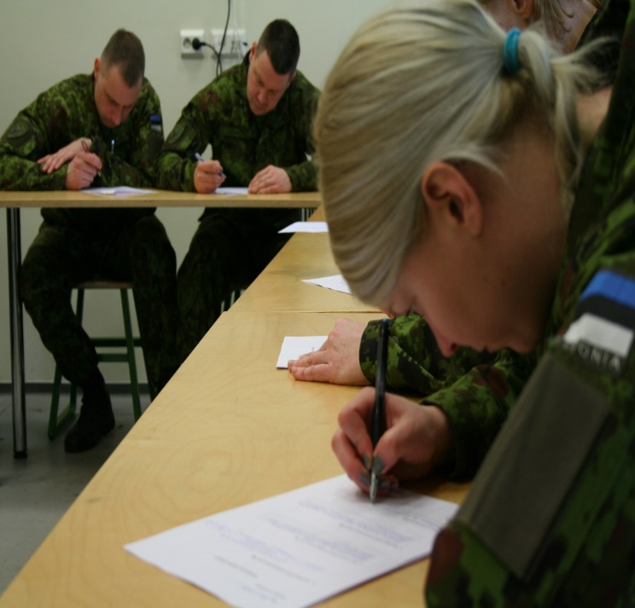
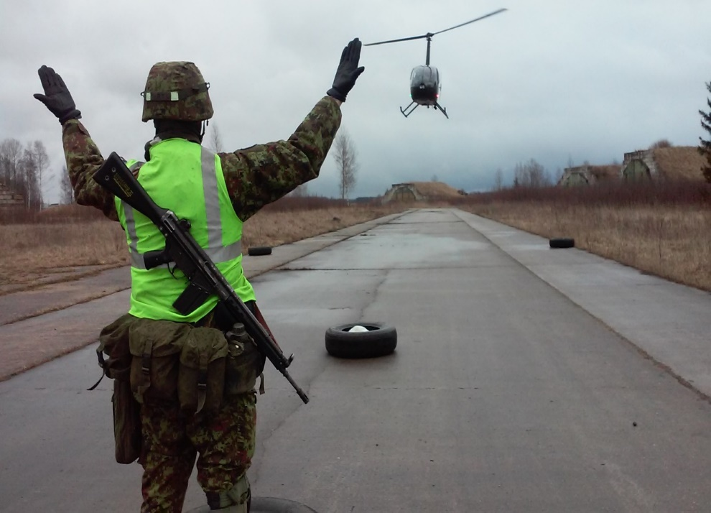
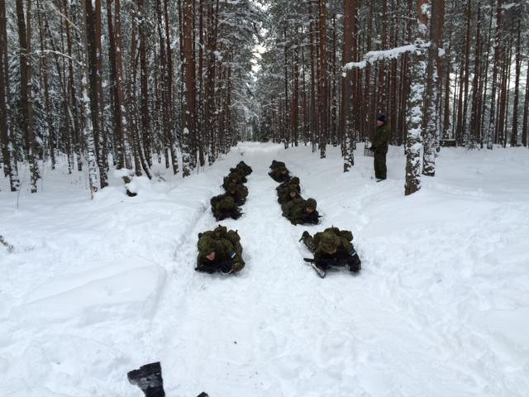
OPPORTUNITIES IN 2019 cont.
Military core combat skills in AF
Air Force Training Centre responsibilities
Junior AF NCO course
Senior NCO AF education module
Military Core Combat Skills refresher
training for AF personnel
Notes:
Õhuväe väljaõppekeskuse ampluaa on nooremallohvitseride väljaõpe, vanemallohvitseride õhuväe moodul ning osati Kaitseväe õhuväe põhikursuse kadettide mõningate aine osade ning praktika koordineerimine ja läbiviimine.
Lisaks tegeleme ÕV kaaderkoosseisu sõduri baasoskuste täiendõppe ja treeninguga.

Slide 14
CHALLENGES IN 2019
Continuous discussion over AF officer curriculum
AF reservists role and training discussions
Disproportion in diverse educational needs and available means
Airfield service specialists
Air command and control specialists
Forward air controllers
Military pilots
Aircraft technicians
Today Air Force specialist education is mostly unit level responsibility.
Conclusion: Air Force main training focus set on enabling services.
Notes:
Väljakutsed praeguses ÕV väljaõppes
Kestev arutelu õhuväe ohvitseri ja allohvitseri baaskoskuste ja vastava õppekava üle. Põhiline arutelu, kas ohvitseri baasharidus peaks olema suunatud erialaspetsialisti teadmiste ja oskuste omandamisele või peaks see olema üldine allüksuste juhtimisele keskenduv? Kus on see õige tasakaalu koht?
On arutatud ka ÕV reservväelaste rolli ja väljaõppe üle. Probleem selles, et ÕV-s on lai spekter erialasid, milles tuleb hoida teatud pädevust, seega nõuavad need pidevat täiendõpet ja kvalifikatsiooni hoidmist. Reservistide kaasamine „korra aastas“ stiilis õppustel on seega raskendatud kui mitte võimatu.
Väljaõppe vajaduste ja võimaluste disproportsioon. Nagu mainitud, on õv-s palju erialaspetsialiste, kes vajavad kestvat õpet ja treeningut, kuid väljaõpet läbiviivaid asutusi või nende võimalused on piiratud.
Tulenevalt NATO ja EL nõuetest - lai spekter sertifitseeritud spetsialiste, keda tuleb jätkusuutlikult välja õpetada. Selleks ei ole aga ÕV-s tekkinud ühtset koolituskeskust (ÕV kooli). ÕVVÕKe ei suuda seda rolli täita.
Väljaõppe fookus on võrreldes 100 esimese iseseisvusajaga nihkunud sõjaväelennundust tagavatele teenistustele.

Slide 15
THE WAY AHEAD
Near future Air Force education and training requirements are based upon Estonian Air Force key roles, priorities, and respective commitments to NATO.
There’s no foreseen change to AF main mission as of now.
Even more focus and resources are expected to be allocated to ground forces and other services support.
As a NATO Allie, we are expected to support NATO missions with capabilities and forces available.
All that above is going to impact AF education and training development.
Overall, no significant change from current model is expected.
Notes:
Pilk tulevikku
ÕV lähituleviku väljaõppe ja treeningvajadused baseeruvad ÕV põhitegevustel, prioriteetidel ja on samuti tihedalt seotutud kohustustega NATO ees.
Pole näha, et EÕV põhimissioon võiks muutuda.
Praegusest isegi rohkemal määral näeme, et peame toetama maaväe ja teisi üksusi õhuväe võimete ja tegevustega. Sellest tulenevalt ka vastava väljaõppe osakaalu suurenemine ÕV-s.
Laias laastus, ei ole näha, et praegune väljaõppe mudel lähitulevikus kardinaalselt muutuks.

Slide 16
DISCUSSION POINTS
Are there any commonalities and lessons learned from the past?
Missed opportunities?
Possible re-focus?
Notes:
Arutluskohad
Siin on mõned mõttekohad, mis võivad pärast esitlust esile kerkida.
Kas meie 100 aasta taguse ja praeguse olukorra vahel on sarnasusi, kas on kohti, millest õppida?
Kas on käest lastud võimalusi?
Kas peaksime mingis spektris ümber orienteeruma?
Ma ei hakka ise neile küsimustele vastama, pigem jätan need auditooriumile. Neid küsimusi saab diskuteerida saalis olevate õhuväelastega ja saada nende perspektiiv teemale.

Slide 17
THANK YOU!

